Slide 1
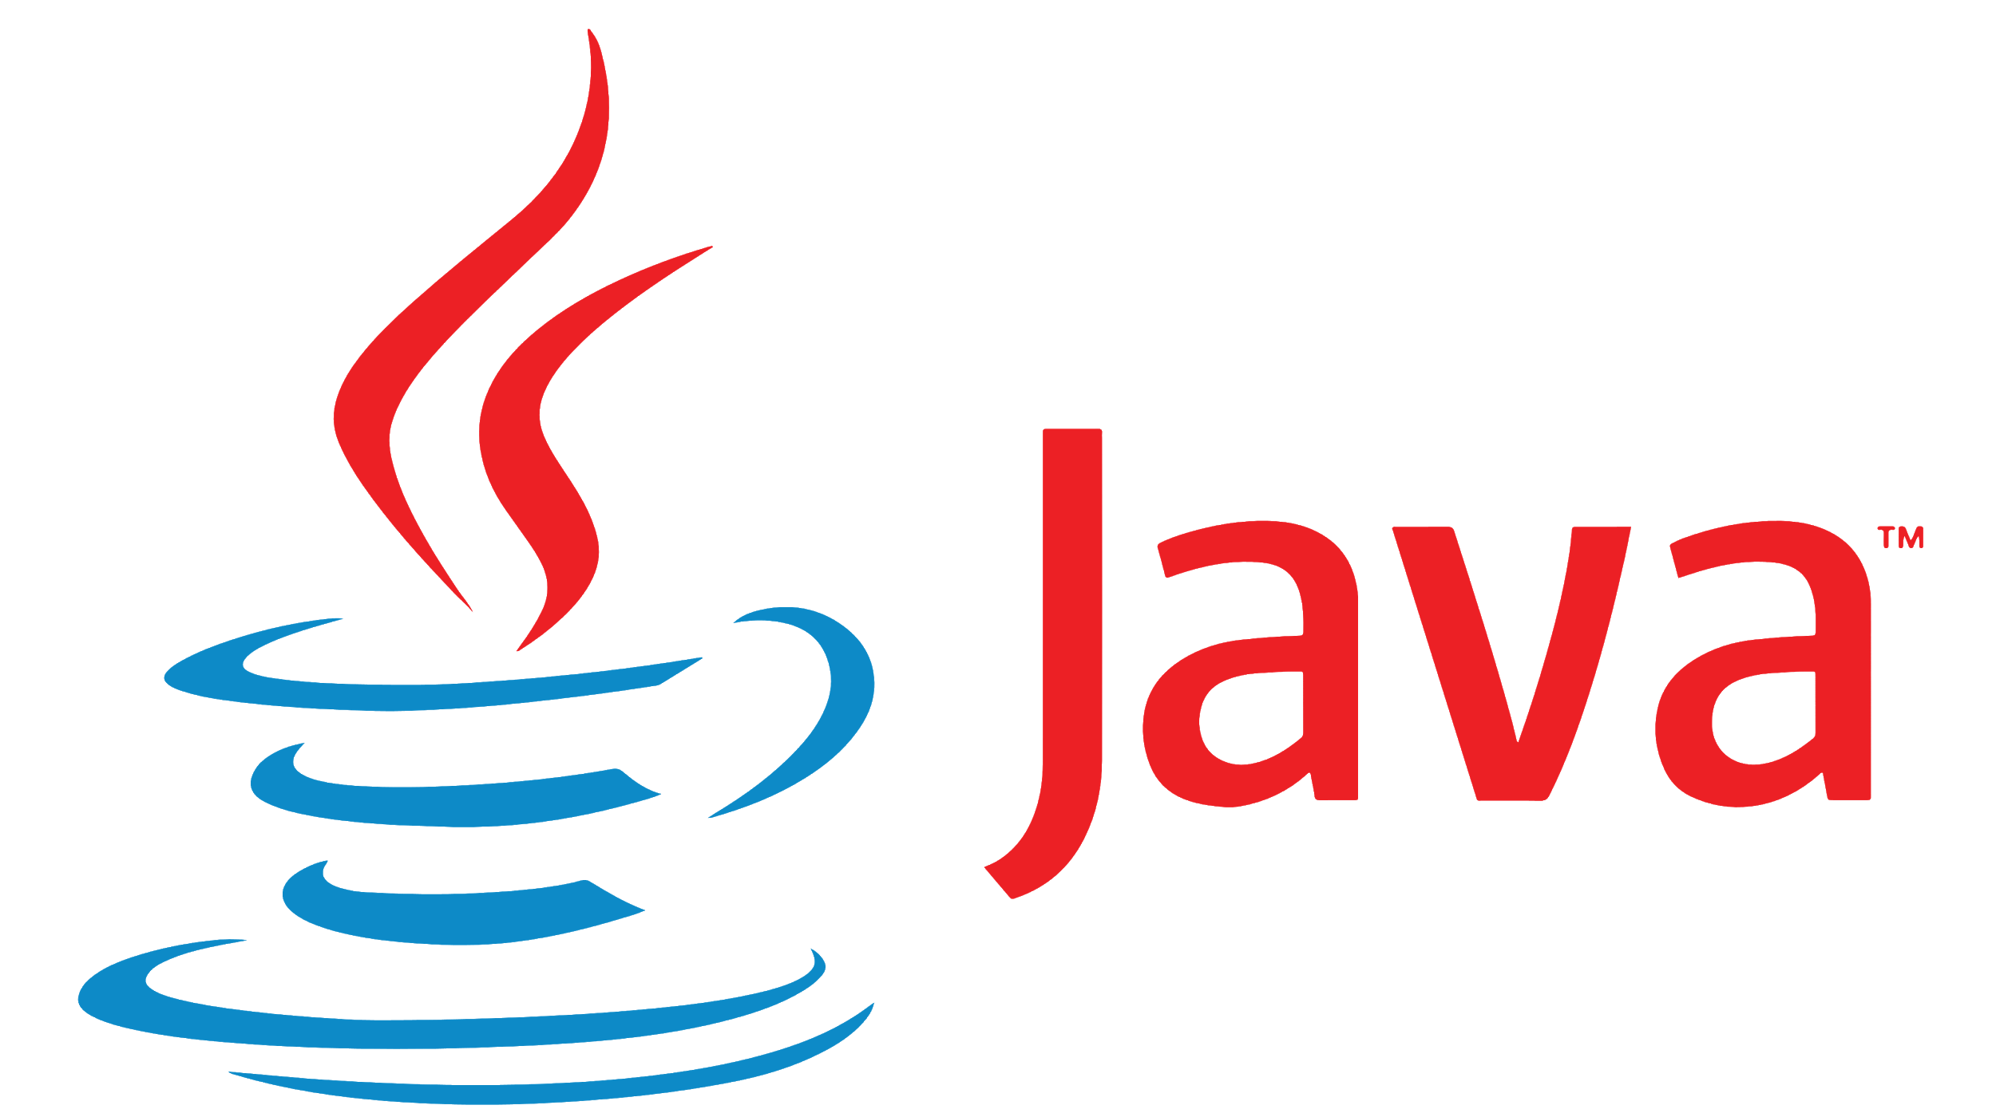
Bahasa Pemrograman

Slide 2
Perkenalan Bahasa Pemrograman Java
Bahasa pemrogramman java saat ini menjadi salah satu bahasa pemrograman yang sangat populer, java sangat banyak digunakan untuk membangun banyak aplikasi. java pertama kali dirilis pada tahun 1995 oleh Sun microsystems dan penciptanya adalah james gosling.
Java beriorentasi pada objek. suatu pendekatan yang memungkinkan suati kode yang digunakan untuk menyusun program menjadi lebih mudah untuk digunakan kembali, lebih handal dan lebih mudah dipahami.

Slide 3





Ekosistem Java

Slide 4



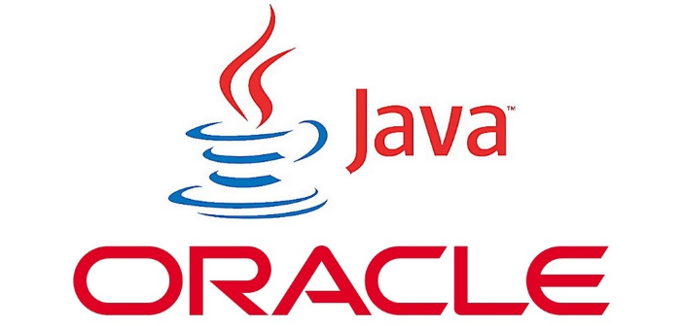
Kebutuhan
Text Editor/IDE
JDK dan JRE

